Slide 1


运筹学
运 筹 帷 幄 之 中
决 胜 千 里 之 外
课件作者：曾志刚教授
13871059863
zgzeng@gmail.com
主讲(课件修改)：张钧副教授
18086497017，逸夫科技楼1103#
junzhang@hust.edu.cn

Slide 2
第6章 整数规划
第1节 整数线性规划问题的提出
第2节 分支定界解法
第3节 割平面解法
第4节 0-1型整数线性规划
第5节 指派问题

Slide 3
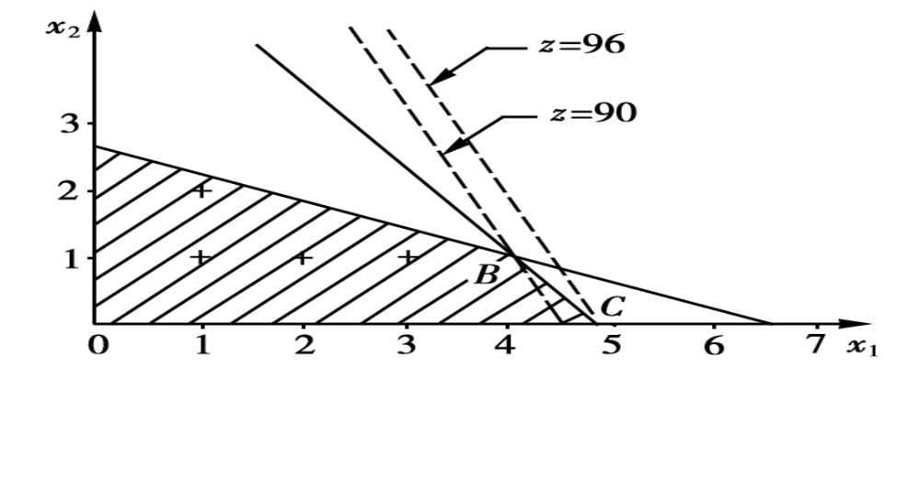
第2节 分支定界解法
在求解整数线性规划时，如果可行域是有界的，首先容易想到的方法就是穷举变量的所有可行的整数组合，就像在下图中画出所有“+”号的点那样，然后比较它们的目标函数值以定出最优解
对于小型的问题，变量数很少，可行的整数组合数也是很小时，这个方法是可行的，也是有效的。

Slide 4
在上一节的例子中，x₁所能取的整数值为0、1、2、3、4共5个；x₂所能取的整数值为0、1、2共3个，它的组合(不都是可行的)数是3×5=15个，穷举法还是勉强可用的。
对于大型的问题，可行的整数组合数是很大的。例如将n项任务指派n个人去完成，不同的指派方案共有n!种，当n =10，这个数就超过300万；当n=20，这个数就超过2×1018，如果一一计算，就是用每秒百万次的计算机，也要几万年的功夫，很明显，解这样的题，穷举法是不可取的。
所以我们的方法一般应是仅检查可行的整数组合的一部分，就能定出最优的整数解。分支定界解法(branch and bound method)就是其中的一个.

Slide 5
分枝定界法是20世纪60年代由Land-Doig和Dakin等人提出的。这种方法既可用于纯整数规划问题，也可用于混合整数规划问题，而且便于用计算机求解，所以很快成为解整数规划的最主要的方法。

Slide 6
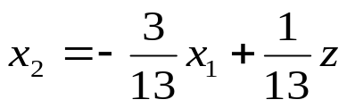
例 求下列问题：
Max Z=3x₁+13x₂
s.t.2x₁+9x₂ ≤ 40
11x₁-8x₂ ≤ 82
x₁,x₂ ≥ 0,且取整数值
可行域OABD内整数点，放弃整数要求后，最优解B(9.2, 2.4) Z₀=58.8
而原整数规划最优解I(2,4) Z₀=58
B附近四个整点(9,2)(10,2)(9,3)(10,3)都不是原规划最优解。
x₂
D
I(2,4)
B(9.2,2.4)
x₁
O 1 2 3 4 5 6 7 8 9 10
A

Slide 7
例 求下列问题：
Max Z=3x₁+13x₂
s.t.2x₁+9x₂ ≤ 40
11x₁-8x₂ ≤ 82
x₁,x₂ ≥ 0,且取整数值
假如把可行域分解成三个互不相交的子问题P₁ ，P_{2 ，}P₃ 之和
而放弃整数要求后P₁最优解I(2,4), Z₁=58， P₂最优解(6,3), Z₂=57， P₃最优解(98/11,2), Z₄=52(8/11)
x₂
D
I(2,4)
B(9.2,2.4)
P₁
P₂
P3
x₁
O 1 2 3 4 5 6 7 8 9 10
A

Slide 8


分支定界法思路
设有最大化的整数线性规划问题A，与它相应的线性规划为问题B，从解问题B开始，若其最优解不符合A的整数条件，那么B的最优目标函数必是A的最优目标函数z*的上界，记作 ；
而A的任意可行解的目标函数值将是z*的一个下界 。
分支定界法就是将B的可行域分成子区域(称为分支)的方法，逐步减小 和增大 ，最终求到z*。

Slide 9
原问题的松驰问题：任何整数规划（IP），凡放弃某些约束条件（如整数要求）后，所得到的问题（P） 都称为（IP）的松驰问题。
最通常的松驰问题是放弃变量的整数性要求, (IP)为线性规划问题。
*整数规划的解集是其对应的线性规划解集的子集。
*整数规划求最大化时，线性规划的最优解是其解的上界。
*整数规划求最小化时，线性规划的最优解是其解的下界。
一般求解对应的松驰问题，可能会出现下面几种情况：
若所得的最优解的各分量恰好是整数，则这个解也是原整数规划的最优解，计算结束。
若松驰问题无可行解，则原整数规划问题也无可行解，计算结束。
若松驰问题有最优解，但其各分量不全是整数，则这个解不是原整数规划的最优解。

Slide 10
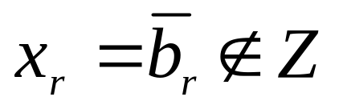

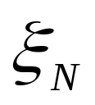
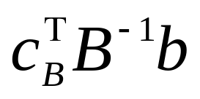
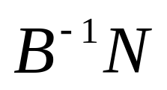
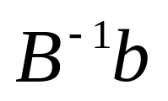
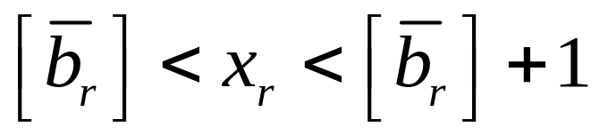

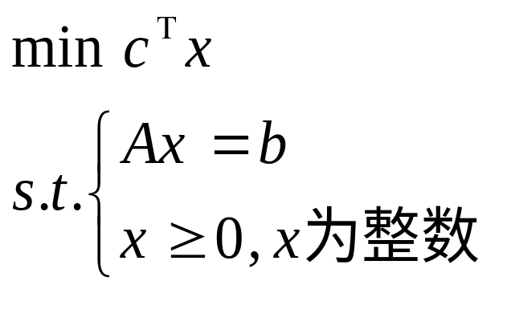
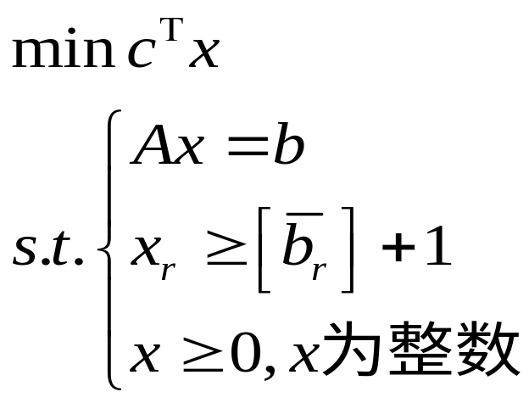
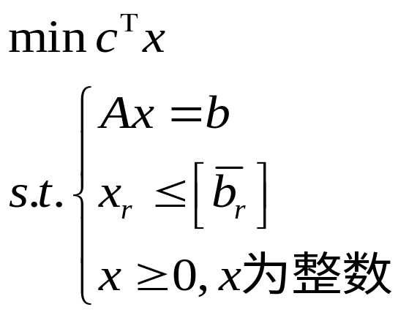
分支的方法
任选一不符合整数条件的变量x_{r}，其值为b_{r}，构造两个约束条件x_{r}≤[b_{r}]和x_{r}≥[b_{r}]+1。
将两个约束条件分别加入原问题，得两个后继规划问题。

Slide 11
定 界
定界：把满足整数条件各分枝的最优目标函数值作为上（下）界，用它来判断分枝是保留还是剪枝。
剪 枝
剪枝：把那些子问题的最优值与界值比较，凡不优或不能更优的分枝全剪掉，直到每个分枝都查清为止。

Slide 12
可见它不符合整数条件⑤。
这时z₀是问题A的最优目标函数值z*的上界。而x₁=0，x₂=0，是问题A的一个整数可行解，这时z=0，是z*的一个下界，即0≤z*≤356
例 求解A
max z=40x₁+90x₂ ①
9x₁+7x₂≤56 ②
7x₁+20x₂≤70 ③
x₁，x₂≥0 ④
x₁，x₂整数 ⑤
x₂
8 7 6 5 4 3 2 1
解 先不考虑条件⑤，即解相应的线性规划B,①～④，得最优解x₁=4.81，x₂=1.82，z₀=356
9x₁+ 7x₂ ≤ 56
首先注意其中一个非整数变量的解，如x₁，在问题B的解中x₁=4.81。于是对原问题增加两个约束条件x₁≤4，x₁≥5
7 x₁+20x₂ ≤ 70
0 1 2 3 4 5 6 7 8 9 10
x₁

Slide 13
显然没有得到全部变量是整数的解。因z₁＞z₂，故将上界改为349，那么必存在最优整数解z*，并且0≤z*≤349
问题（B）
x₁=4.81, x₂ =1.82
z=356
x₂
x₁≤4
x₁ ≥ 5
问题（B₁）
x₁=4,x₂ =2.1
z₁=349
问题（B₂）
x₁=5, x₂ =1.57
z₂=341
8 7 6 5 4 3 2 1
9x₁+ 7x₂ ≤ 56
可将原问题分解为两个子问题B₁和B₂(即两支)，
给每支增加一个约束条件。这并不影响问题A的可行域
不考虑整数条件解问题B₁和B₂
称此为第一次迭代。
P₁
7 x₁+20x₂ ≤ 70
P₂
0 1 2 3 4 5 6 7 8 9 10
x₁

Slide 14
问题（B）
x₁,=4.81,x₂ =1.82
z=356
x₂
x₁≤4
x₁ ≥ 5
问题（B₁）
x₁=4, x₂ =2.1 P₁
z₁=349
问题（B₂）
x₁=5, x₂ =1.57 P₂
z₂=341
8 7 6 5 4 3 2 1
x₂≤2
x₂ ≥ 3
因z₁＞z₂，故先分解B₁为两支。增加条件x₂≤2者，称为问题B₃；增加条件x₂≥3者称为问题B₄。舍去x₂＞2与x₃＜3之间的可行域
再进行第二次迭代。
9x₁+ 7x₂ ≤ 56
P₄
P₃
7 x₁+20x₂ ≤ 70
P₂
0 1 2 3 4 5 6 7 8 9 10
x₁

Slide 15
问题（B）
x₁=4.81, x₂ =1.82
z=356
x₂
x₁≤4
x₁ ≥ 5
问题（B₁）
x₁=4, x₂ =2.1 P₁
z=349
问题（B₂）
x₁=5, x₂ =1.57 P₂
z=341
8 7 6 5 4 3 2 1
x₂≤2
x₂ ≥ 3
问题（B₃）
x₁=4, x₂ =2 P₃
z=340
问题（B₄）
x₁=1.42, x₂ =3 P₄
z=327
9x₁+ 7x₂ ≤ 56
P₄
P₃
P₂
x₁
0 1 2 3 4 5 6 7 8 9 10

Slide 16
问题（B）
x₁,=4.81,x₂ =1.82
z=356
x₂
x₂
x₁≤4
x₁ ≥ 5
问题（B₁）
x₁,=4,x₂ =2.1 P₁
z=349
问题（B₂）
x₁,=5,x₂ =1.57 P₂
z=341
8 7 6 5 4 3 2 1
x₂≤2
x₂ ≥ 3
问题（B₃）
x₁,=4,x₂ =2 P₃
z=340
问题（B₄）
x₁,=1.42,x₂ =3 P₄
z=327
x₂ ≥ 2
x₂≤1
P₄
P₄
P₃
P₃
P₂
P₂
0 1 2 3 4 5 6 7 8 9 10
x₁
x₁

Slide 17
问题（B）
x₁,=4.81,x₂ =1.82
z=356
x₂
x₂
x₁≤4
x₁ ≥ 5
问题（B₁）
x₁,=4,x₂ =2.1 P₁
z=349
问题（B₂）
x₁,=5,x₂ =1.57 P₂
z=341
8 7 6 5 4 3 2 1
x₂≤2
x₂ ≥ 3
问题（B₃）
x₁,=4,x₂ =2 P₃
z=340
问题（B₄）
x₁,=1.42,x₂ =3 P₄
z=327
x₂ ≥ 2
x₂≤1
问题（B₄）
无可行解
问题（B₄）
x₁=5.44,x₂ =1 P₅
z=308
P₄
P₄
P₃
P₃
P₅
0 1 2 3 4 5 6 7 8 9 10
x₁
x₁

Slide 18

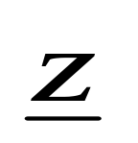
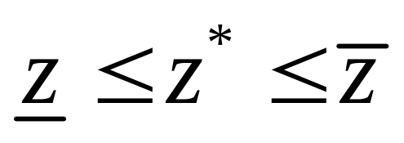
从以上解题过程可得到，用分支定界法求解整数线性规划(最大化)问题的步骤为：
将要求解的整数线性规划问题称为问题A，
将与它相应的线性规划问题称为问题B。
(1) 解问题B，可能得到以下情况之一。
①B没有可行解，这时A也没有可行解，则停止。
②B有最优解，并符合问题A的整数条件，B的最优解即为A的最优解，则停止。
③B有最优解，但不符合问题A的整数条件，记它的目标函数值为
(2) 用观察法找问题A的一个整数可行解，一般可取x_{j}=0，j=1 ,…, n
试探，求得其目标函数值，并记作 。
以z*表示问题A的最优目标函数值；这时有

Slide 19


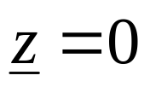
进行迭代
第一步：分支，在B的最优解中任选一个不符合整数条件的变量x_{j}，其值为b_{j}，以［b_{j}］表示小于b_{j}的最大整数。
构造两个约束条件x_{j}≤［b_{j}］和x_{j}≥［b_{j}］+1
将这两个约束条件，分别加入问题B，得两个后继规划问题B₁和B₂。不考虑整数条件求解这两个后继问题。
定界，以每个后继问题为一分支，标明求解的结果，与其他问题的解的结果中，找出最优目标函数值最大者作为新的上界 。从已符合整数条件的各分支中，找出目标函数值为最大者作为新的下界 ，若无可行解， 仍令
第二步：比较与剪支
各分支的最优目标函数中若有小于 者，则剪掉这支(用×表示)即以后不再考虑了。若大于 ，且不符合整数条件，则重复第一步。一直到最后得到z*为止，得最优整数解x_{j}*，j=1，…，n
用分支定界法可解纯整数线性规划问题和混合整数线性规划问题。它比穷举法优越。因为它仅在一部分可行解的整数解中寻求最优解，计算量比穷举法小。若变量数目很大，其计算工作量也是相当可观的。

Slide 20
作 业
（第5版）P182，
6.2, 6.3(2) ，6.8(1)，6.9

